Slide 1
选课系统
小组成员：陆泽昊 任树森 王一明

Slide 2
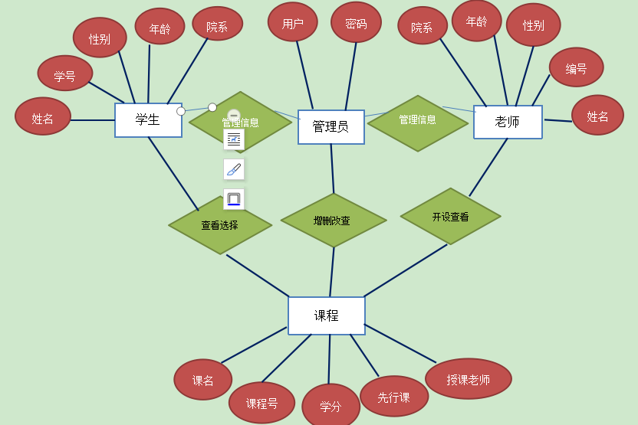
ER图

Slide 3
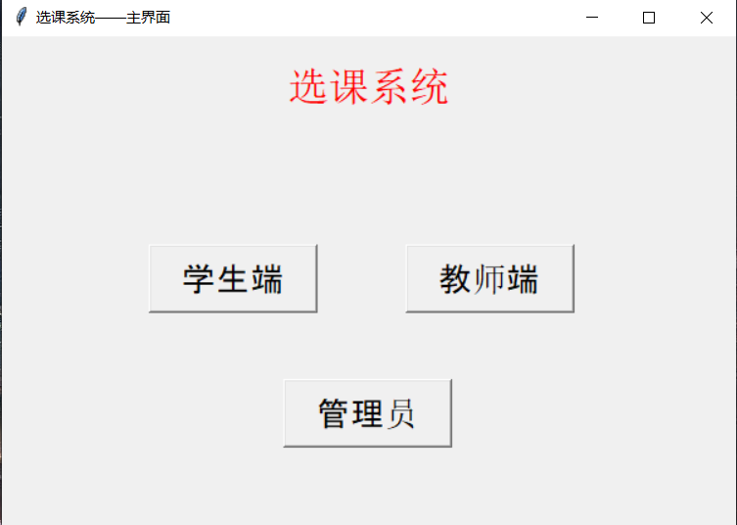
软件首页，分为学生端、教师端和管理员端。

Slide 4
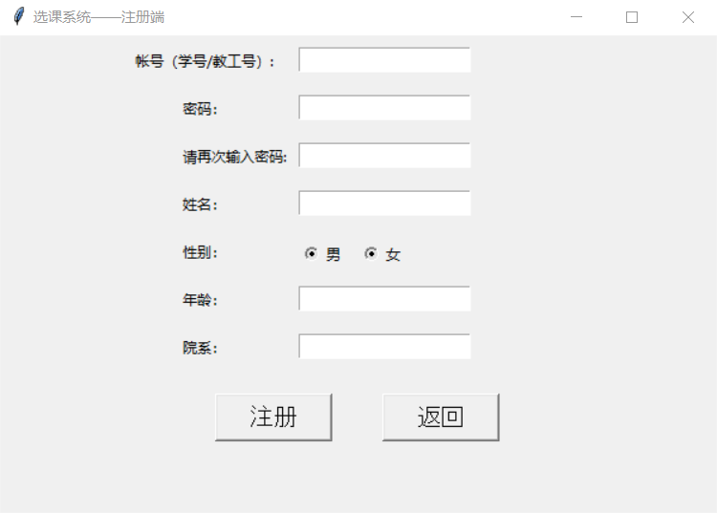
注册界面 将用户的注册信息进行检查，无误后添加到数据库中。

Slide 5
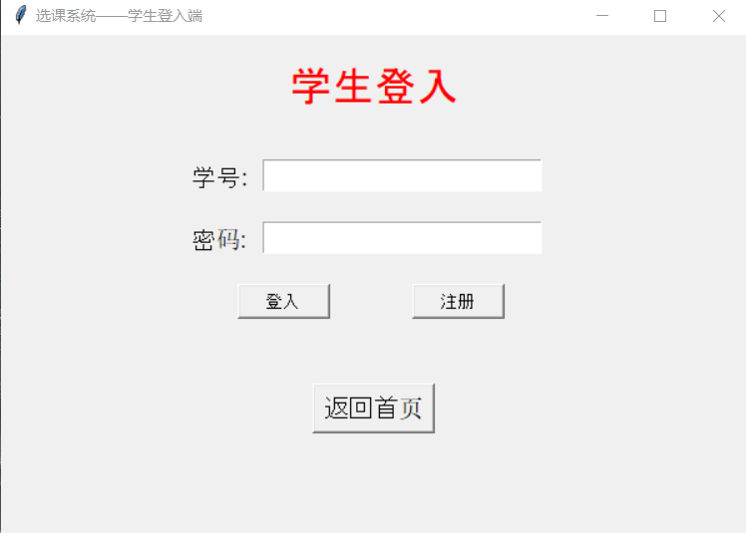
登录功能 通过对用户输入的账号密码与数据库中的对应信息进行匹配，若信息一致，则相应的用户界面；若匹配失败，则提示错误。

Slide 6
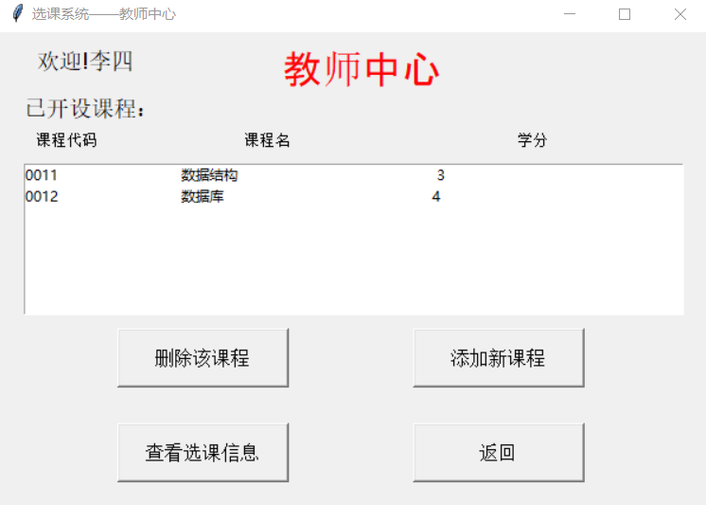
教师端 教师端可以进行查看已开课程、添加课程、删除课程、查看选课信息等操作。

Slide 7
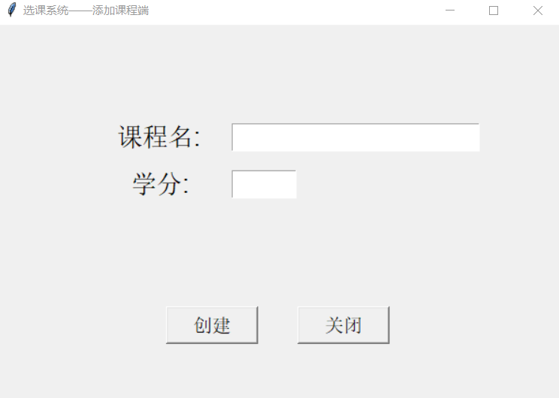
添加课程 利用数据库的插入功能实现添加课程的操作。

Slide 8
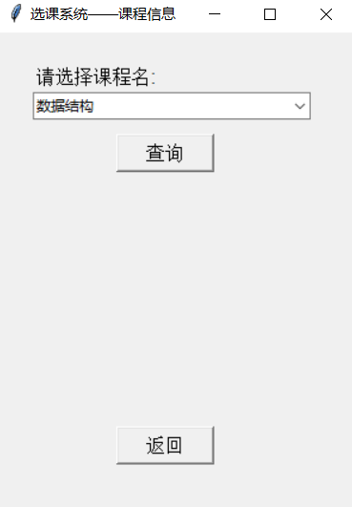
查看课程信息 教师可以查询已开设课程的选课信息。

Slide 9
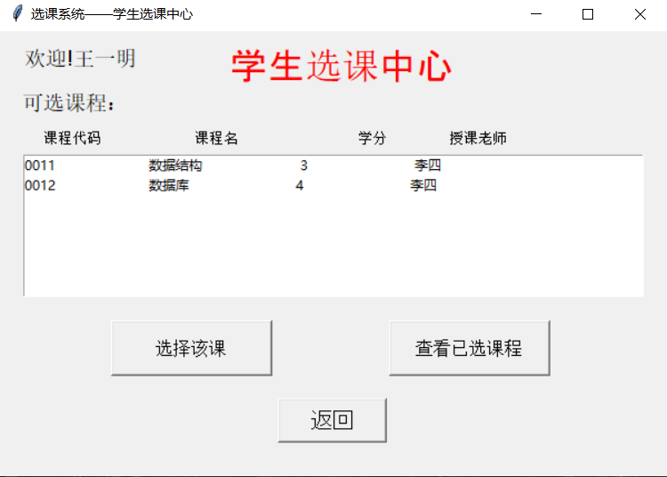
学生端 学生端可进行查看课程信息、选择课程、查看已选课程、退选已选课程等操作。

Slide 10
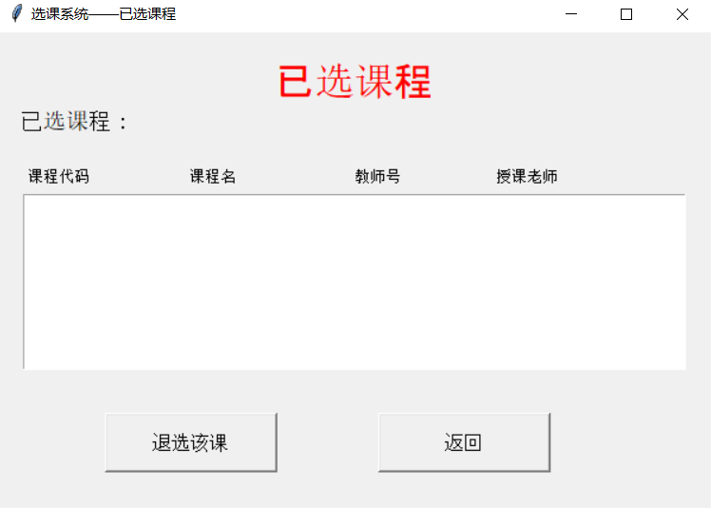
已选课程 学生已选课程 可以通过查询数据库查看该学生的已选课程信息并可通过删除数据库对应信息进行退选操作。

Slide 11
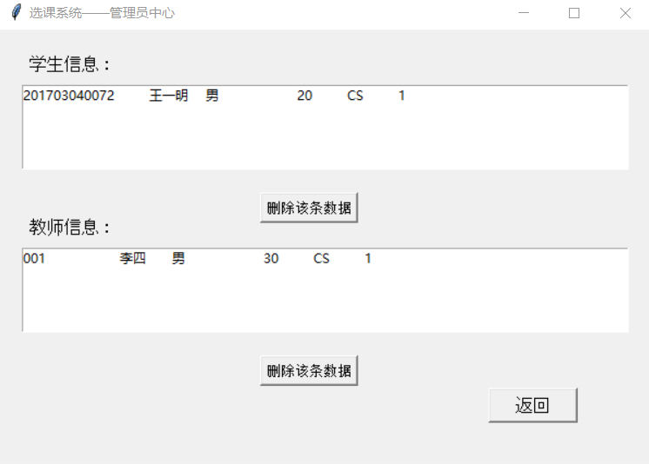
管理员端 管理员拥有最高权限，可查看学生及老师的详细信息，并可进行删除操作。

